Slide 1

Modelo de aprendizaje automatico para estudiar el riesgo en créditos automotrices
Rolando Ortiz Herbas
Matricula: ES1821014044
Asesor Interno: Dra. Maria Del Alba Pacheco Blas
Asesor Externo: Dra. María Victoria Chavez Hernández
Licenciatura en Matemáticas

Slide 2

Introducción
[Proyecto terminal II UNADM]
El presente proyecto tiene como objeto el de elaborar un modelo que nos permita
determinar un conjunto de variables que nos permitan clasificar a un cliente como
confiable para ser un sujeto de crédito o no.
Este proceso también se llevará a cabo durante el tiempo que este pagando el crédito que se le otorgó por lo que es estatus del cliente puede variar en el tiempo.
Este estudio se esta realizando para la empresa Wireless And Mobile Telecommunications, S. de R.L. que es una consultora en el área de telecomunicaciones e inteligencia artificial.

Slide 3
Justificación
[Proyecto Terminal II UNADM]
Un estudio realizado por Wireless And Mobile Telecommunications, S. de R.L.
reveló que, de una muestra de 1000 clientes, 142 incumplieron con el pago
de sus créditos automotrices.
Dado que cada crédito promedio asciende a 300,000 pesos M.N. y, asumiendo que
los clientes morosos dejaron de pagar el 50% del crédito.
La pérdida estimada para la empresa asciende a 21,000,000 pesos M.N.
(142 clientes * 150,000 pesos M.N.).

Slide 4

Objetivo general
[Proyecto Terminal II UNADM]
Desarrollar e implementar un modelo para la evaluación dinámica de la elegibilidad
crediticia de los clientes , desde el inicio del crédito y a lo largo del tiempo,mediante
periodos definidos de pago, con el fin de optimizar la toma de decisiones crediticias y
fortalecer la salud financiera de la empresa.

Slide 5

Objetivos específicos
[Proyecto Terminal II UNADM]
Identificar variables clave para la evaluación inicial de la capacidad crediticia de los clientes al momento de solicitar un crédito.
Desarrollar un modelo que clasifique a los clientes como sujetos o no sujetos de crédito al inicio de la relación crediticia.
Establecer periodos definidos de análisis temporal, considerando variables como historial de pagos y comportamiento crediticio.
Recopilar y procesar datos relevantes de los clientes durante cada periodo definido, asegurando la actualización constante del modelo.

Slide 6
Marco investigativo
[Nombre de la Asignatura]
Una definición de aprendizaje automático es la siguiente :
El “machine learning” traducido al español como “aprendizaje automático” es un subcampo
de la Inteligencia Artificial que busca como construir programas de computadora
que mejoran automáticamente adquiriendo experiencia [8] pág. 320 .

Slide 7
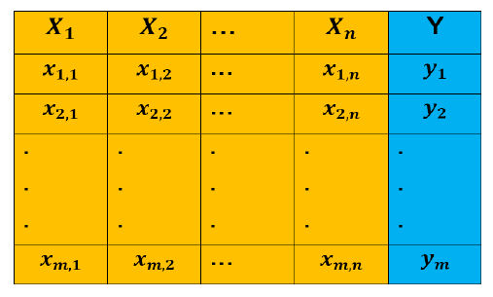
Definición de conjunto de datos o dataset
[Proyecto terminal II UNADM]
A la tabla completa del lado derecho la llamamos conjunto de datos (dataset), a las columnas en color amarillo le llamamos características y a la columna en color azul le llamamos variable objetivo y también se la conoce como etiqueta.

Slide 8
Aprendizaje supervisado
[Proyecto terminal II UNADM]
El modelo aprende con datos etiquetados, donde cada entrada tiene una respuesta conocida.

Slide 9
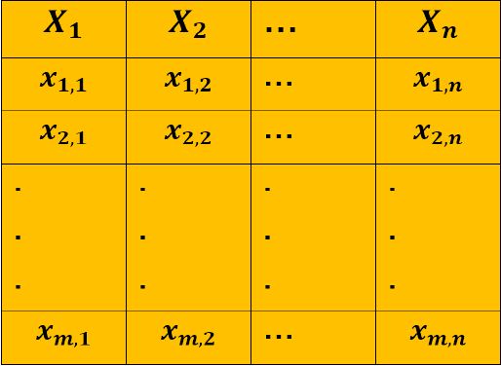
Aprendizaje no supervisado
[Proyecto terminal II UNADM]
El modelo trabaja con datos no etiquetados, descubriendo patrones y estructuras por sí mismo.

Slide 10
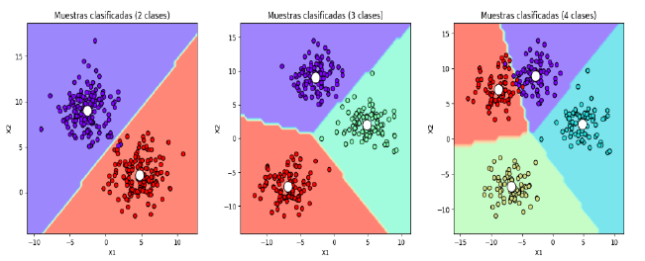
Clasificación
[Proyecto Terminal II UNADM]
La clasificación es un modelo supervisado en la cual el objetivo es predecir una etiqueta o clase para una entrada dada. En otras palabras, el modelo debe asignar una etiqueta categórica a las instancias basándose en características o atributos de los datos.
El modelo examina las características o atributos de los datos de entrada y crea una función o regla que relaciona esas características con la etiqueta de salida deseada.
El objetivo es que el modelo pueda generalizar esta relación aprendida para hacer predicciones precisas sobre nuevos datos no etiquetados.

Slide 11
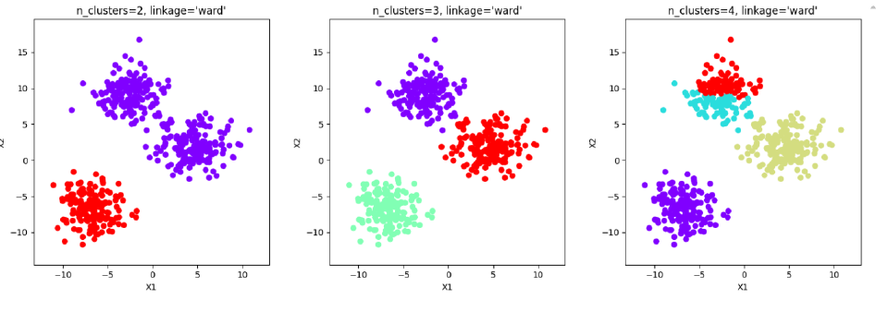
Agrupamiento o Clustering
[Proyecto Terminal II UNADM]
El clustering o agrupamiento es un modelo no supervisado donde el objetivo es agrupar un conjunto de objetos en grupos, de manera que los objetos en el mismo grupo (o cluster) sean más similares entre sí que con los de otros grupos.

Slide 12
Regresión
[Proyecto Terminal II UNADM]
La regresión, es un modelo supervisado que busca entender la relación entre dos o más variables. En particular, se centra en proveer o regresar un valor numérico (la variable dependiente) en función de otras variables (llamadas variables independientes o predictores).
La regresión trata de encontrar la mejor línea o curva que represente la tendencia general de los datos. Esta línea o curva permite hacer predicciones sobre el valor de la variable dependiente cuando conoces los valores de las variables independientes.

Slide 13
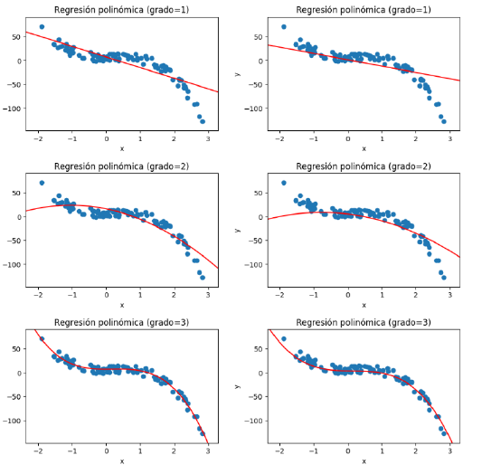
Regresión
[Proyecto Terminal II UNADM]

Slide 14
Marco Teórico
[Proyecto Terminal II UNADM]
La regresión logística es uno de los primeros algoritmos utilizados para resolver problemas de clasificación. Aunque su nombre pueda llevar a confusión al incluir la palabra Regresión, este algoritmo no se emplea para problemas de regresión, sino para clasificación. Se aplica comúnmente en problemas de clasificación binaria [2] Pág. 57.
La regresión logística es una técnica adecuada para clasificar si un cliente será un buen pagador debido a varias razones:
Es ideal para predecir dos posibles resultados, como buen pagador o mal pagador, confiable o no confiable.
Permite entender cómo diferentes características afectan la probabilidad de que un cliente sea çonfiable o no confiable".
No solo clasifica a los clientes, sino que también proporciona una probabilidad de que sean buenos pagadores, lo que facilita la toma de decisiones basadas en riesgo.
Es un método rápido y eficiente para grandes volúmenes de datos.

Slide 15
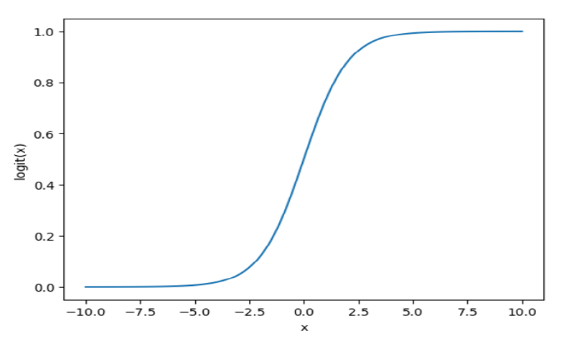
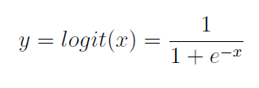
Función logística
[Proyecto Terminal II UNAM]
La función logística esta definida de la siguiente manera:

Slide 16
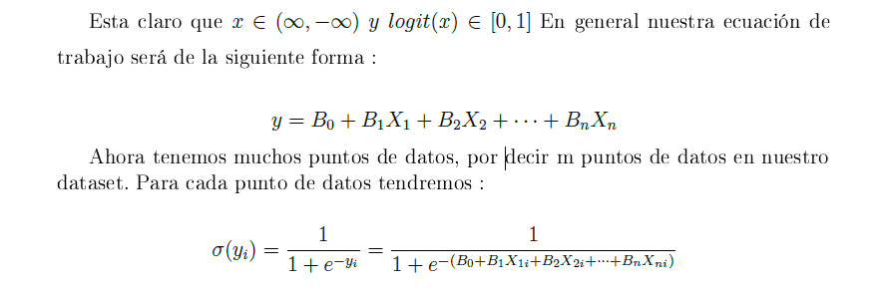
Función logística
[Proyecto Terminal II UNAM]

Slide 17
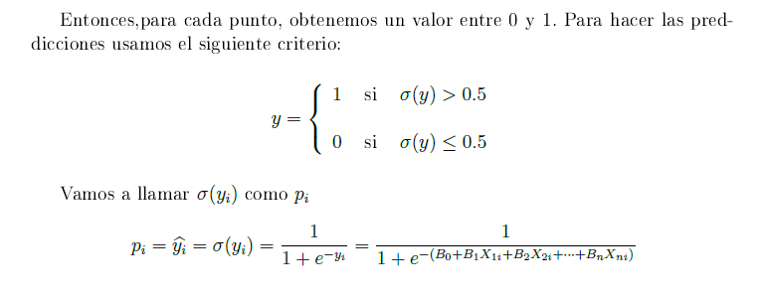
Función Logística
[Nombre de la Asignatura]

Slide 18
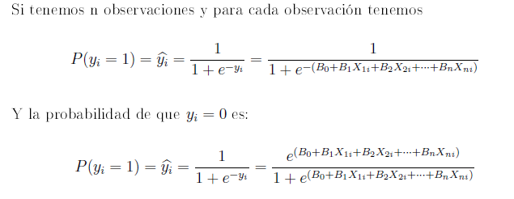
Estimador de máxima verosimilitud
[Proyecto Terminal II UNADM]

Slide 19
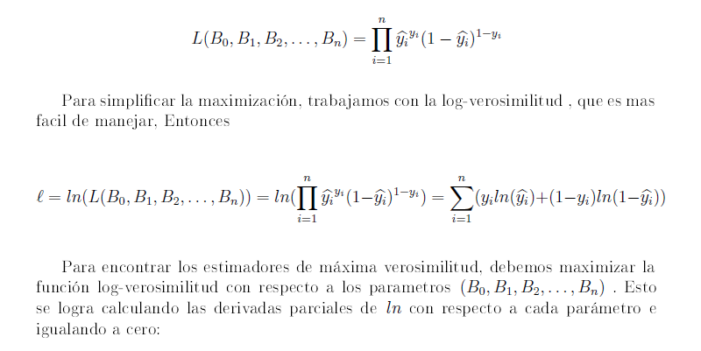
Estimador de máxima verosimilitud
[Nombre de la Asignatura]

Slide 20
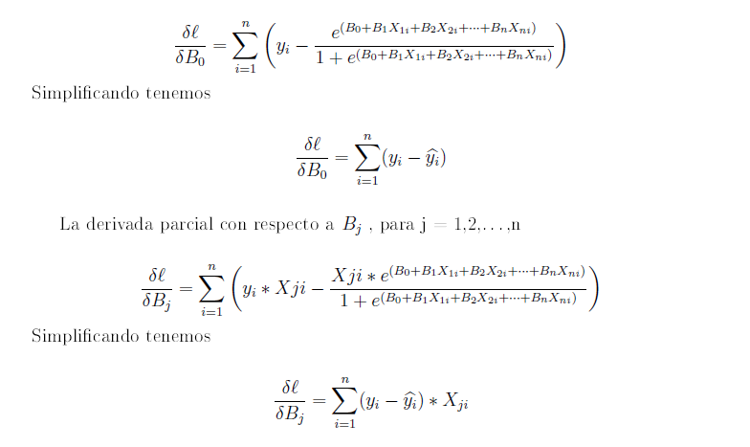
Estimador de máxima verosimilitud
[Nombre de la Asignatura]

Slide 21
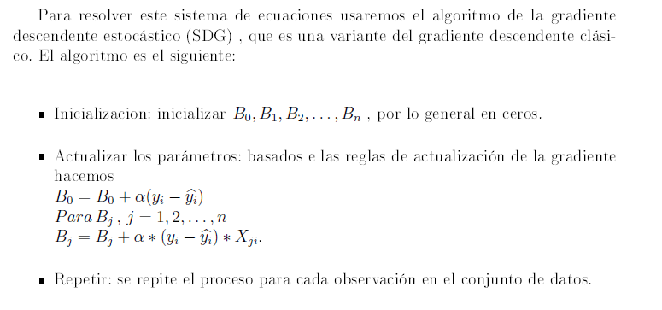
Algoritmo SDG
[Nombre de la Asignatura]

Slide 22
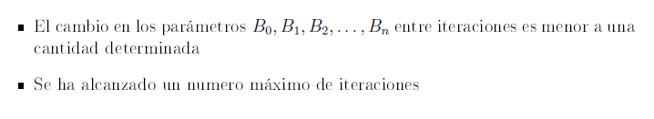
Convergencia y finalización del algoritmo
[Nombre de la Asignatura]

Slide 23
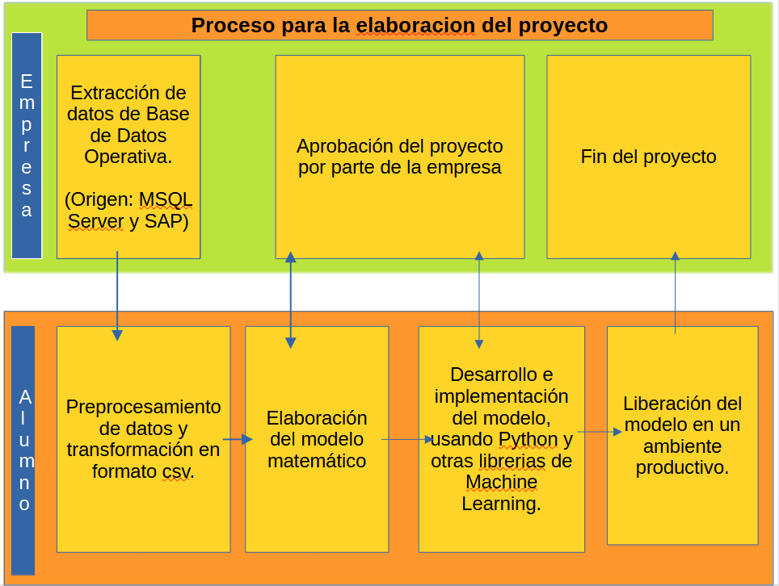
Metodología
[Proyecto Terminal II UNADM]

Slide 24
Herramientas usadas para el desarrollo
[Proyecto Terminal II UNADM]
El modelo se realizó usando el lenguaje de programación Python principalmente porque es un lenguaje adecuado para desarrollar aplicaciones de Inteligencia Artificial y en particular en el aprendizaje automático.
Para ello se usó librerías que se enumeran y describen a continuación :
Numpy (Numerical Python) Python no tiene estructura de datos de array o vectores y/o matrices. Por ello Numpy proporciona estructuras de datos para representar listas y matrices.
Pandas es una librería muy popular que hace uso de Numpy. Sus dos estructuras de datos son las series de una dimensión y los DataFrames de dos dimensiones.
Matplotlib es una librería para dibujo y visualización fácil de usar y se pueden realizar muchos tipos de graficas.
Seaborn es una librería que usa Matplotlib para realizar graficaciones de alto nivel.
Scikit-learn librería de alto nivel para machine learning.

Slide 25
Limpieza de datos
[Proyecto Terminal II UNADM]
1. Conjuntos de datos desordenados
2. Identificar columnas que contienen un único valor
3. Eliminar columnas que contienen un único valor
4. Considerar columnas que tienen muy pocos valores
5. Eliminar columnas que tienen una varianza baja
6. Identificar filas que contienen datos duplicados
7. Eliminar filas que contienen datos duplicados

Slide 26
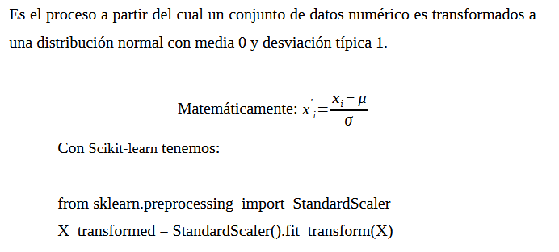
Transformación de datos - StandardScaler
[Proyecto Terminal II UNADM]

Slide 27
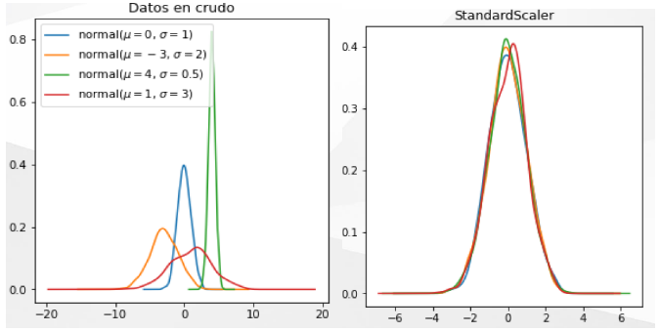
Transformación de datos - StandardScaler
[Proyecto Terminal II UNADM]

Slide 28
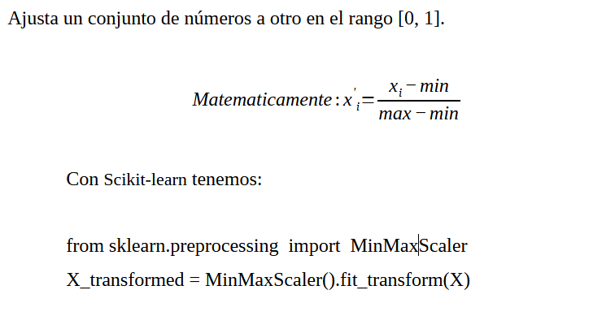
Transformación de datos - MinMaxScaler
[Proyecto Terminal II UNADM]

Slide 29
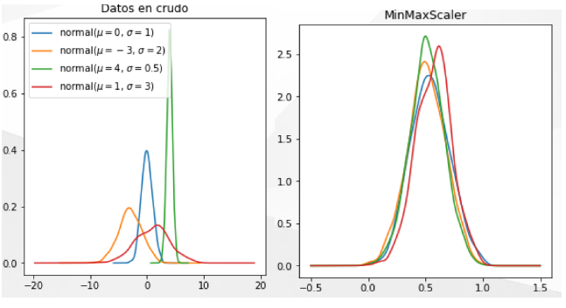
Transformación de datos - MinMaxScaler
[Proyecto Terminal II UNADM]

Slide 30

Transformación de datos - OrdinalEncoder
[Proyecto Terminal II UNADM]

Slide 31
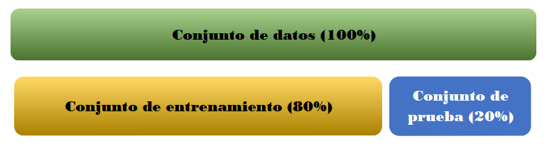
Conjunto de datos
[Proyecto Terminal II UNADM]

Slide 32
Métrica del modelo
[Proyecto Terminal II UNADM]
Exactitud = ( Predicciones correctas / Total de predicciones) * 100

Slide 33
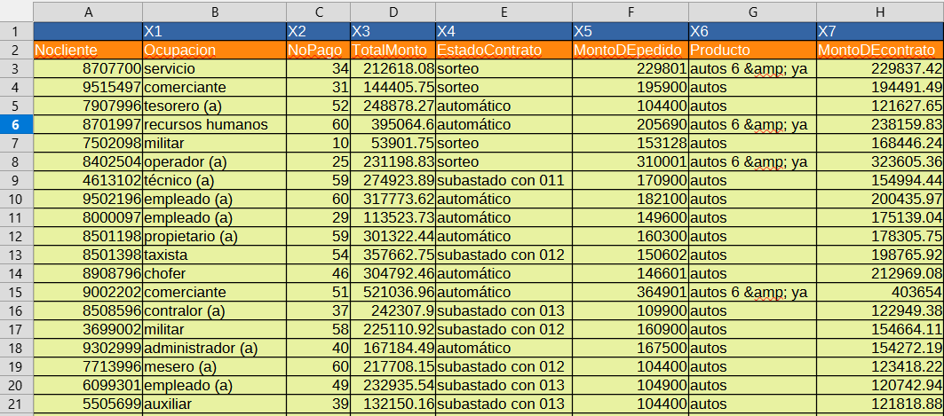
INFORMACIÓN DE TRABAJO
[Proyecto Terminal II UNADM]

Slide 34
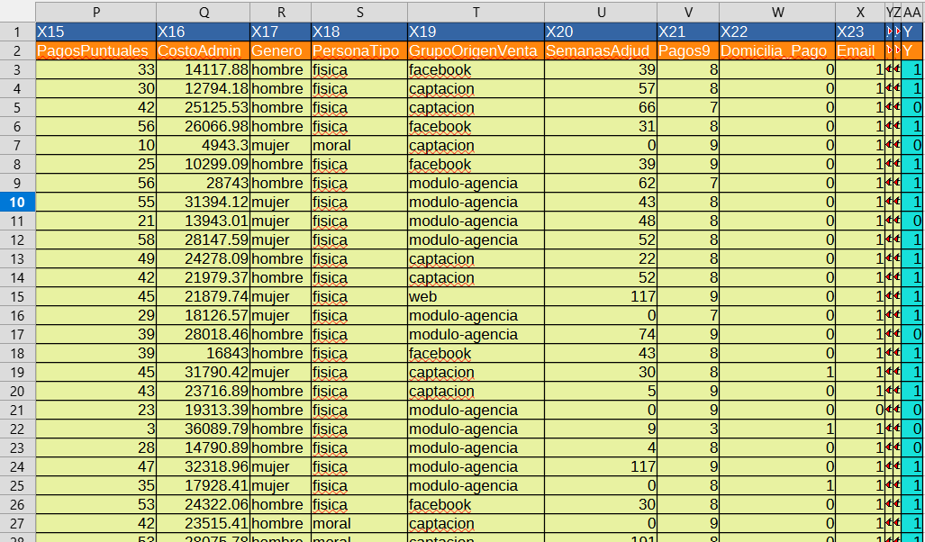
INFORMACIÓN DE TRABAJO
[Proyecto Terminal II UNADM]

Slide 35
Resultados
[Proyecto Terminal II UNADM]

Slide 36

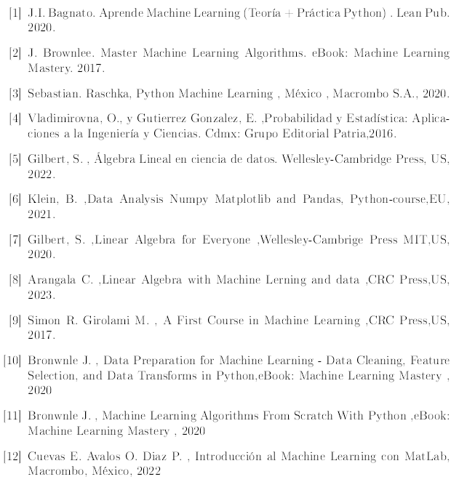
Bibliografía
[Proyecto Terminal II UNADM]

Slide 37

Gracias

